Slide 1
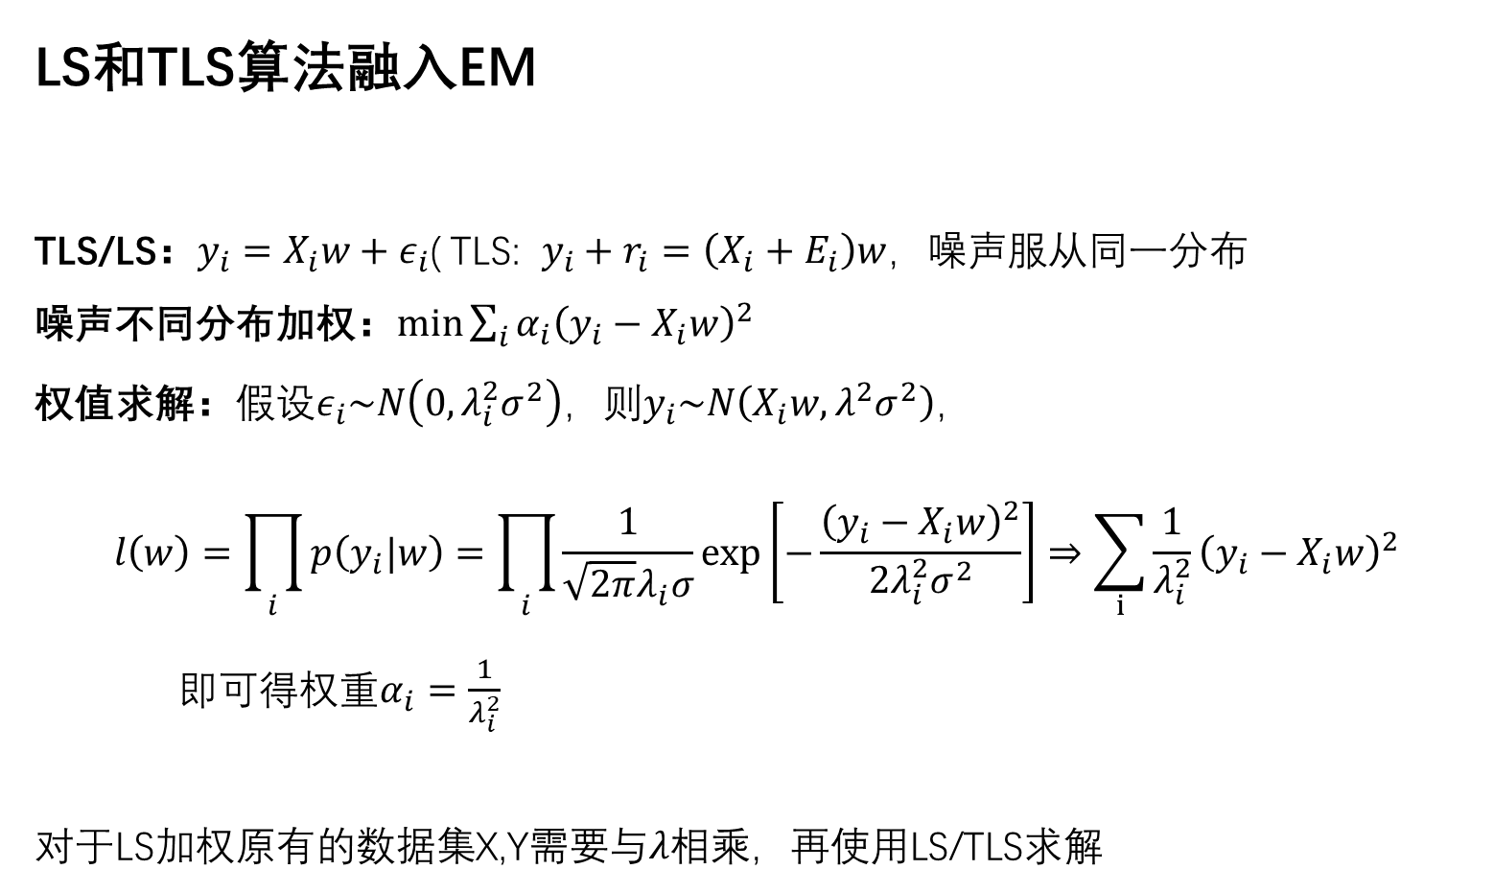
LS和TLS算法融入EM
TLS/LS：$y_{i}=X_{i}w+ε_{i}$( TLS: $y_{i}+r_{i}=\left(X_{i}+E_{i}\right)w$，噪声服从同一分布
噪声不同分布加权：$\min{\sum_{i}{α_{i}{\left(y_{i}−X_{i}w\right)}^{2}}}$
权值求解：假设$ε_{i}\sim N\left(0, λ_{i}^{2}σ^{2}\right)$，则$y_{i}\sim N\left(X_{i}w, λ^{2}σ^{2}\right)$，
$$l\left(w\right)=\prod_{i}{p\left(y_{i}|w\right)}=\prod_{i}{\frac{1}{\sqrt{2π}λ_{i}σ}\exp\left[−\frac{{\left(y_{i}−X_{i}w\right)}^{2}}{2{λ_{i}^{2}σ}^{2}}\right]}⇒\sum_{i}{\frac{1}{λ_{i}^{2}}{\left(y_{i}−X_{i}w\right)}^{2}}$$
即可得权重$α_{i}=\frac{1}{λ_{i}^{2}}$
对于LS加权原有的数据集X,Y需要与$λ$相乘，再使用LS/TLS求解

Slide 2
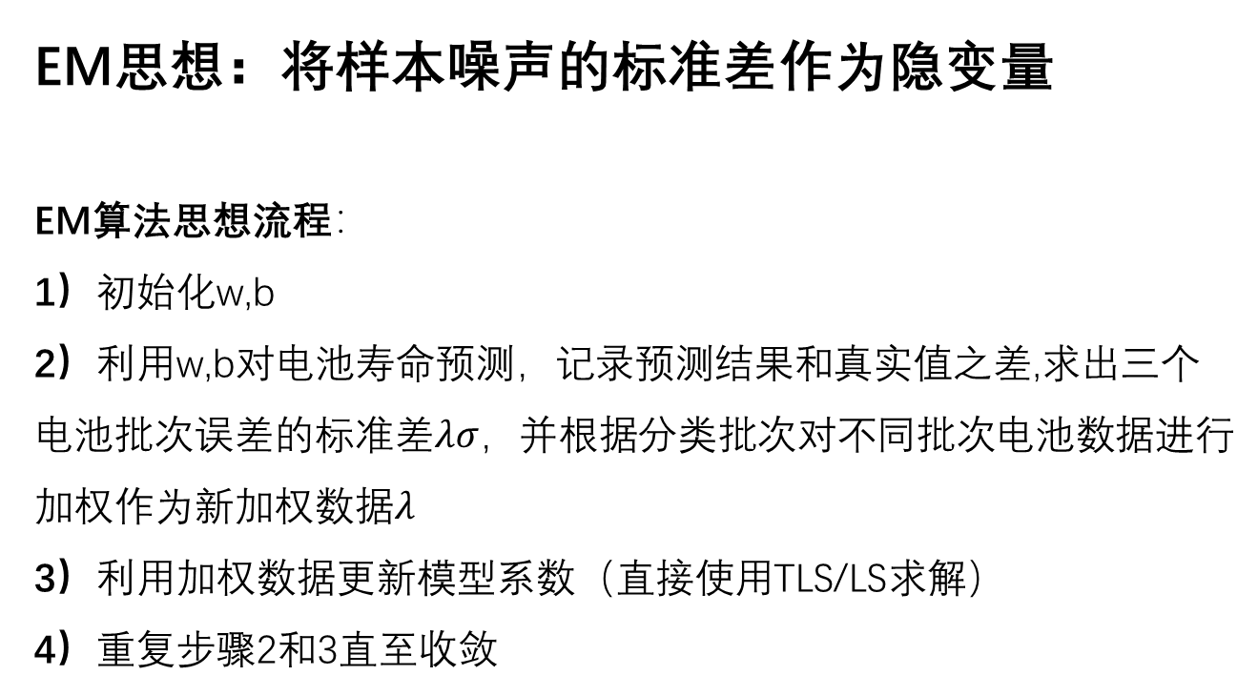
EM思想：将样本噪声的标准差作为隐变量
EM算法思想流程：
1）初始化w,b
2）利用w,b对电池寿命预测，记录预测结果和真实值之差,求出三个电池批次误差的标准差$λσ$，并根据分类批次对不同批次电池数据进行加权作为新加权数据$λ$
3）利用加权数据更新模型系数（直接使用TLS/LS求解）
4）重复步骤2和3直至收敛

Slide 3
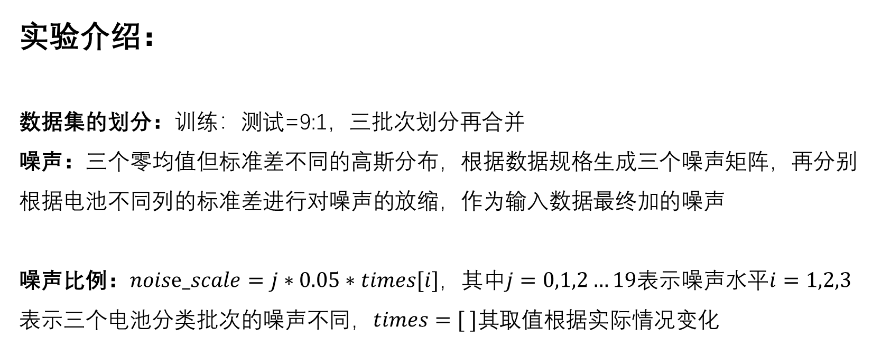
实验介绍：
数据集的划分：训练：测试=9:1，三批次划分再合并
噪声：三个零均值但标准差不同的高斯分布，根据数据规格生成三个噪声矩阵，再分别
根据电池不同列的标准差进行对噪声的放缩，作为输入数据最终加的噪声
噪声比例：$noise_scale=j∗0.05∗times[i]$，其中$j=0,1,2…19表示$噪声水平$i=1,2,3$
表示三个电池分类批次的噪声不同，$times=[ ]$其取值根据实际情况变化

Slide 4
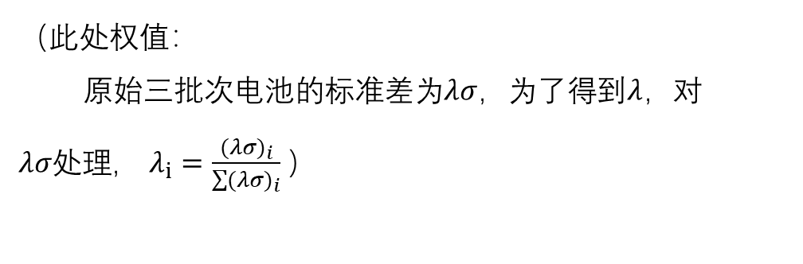
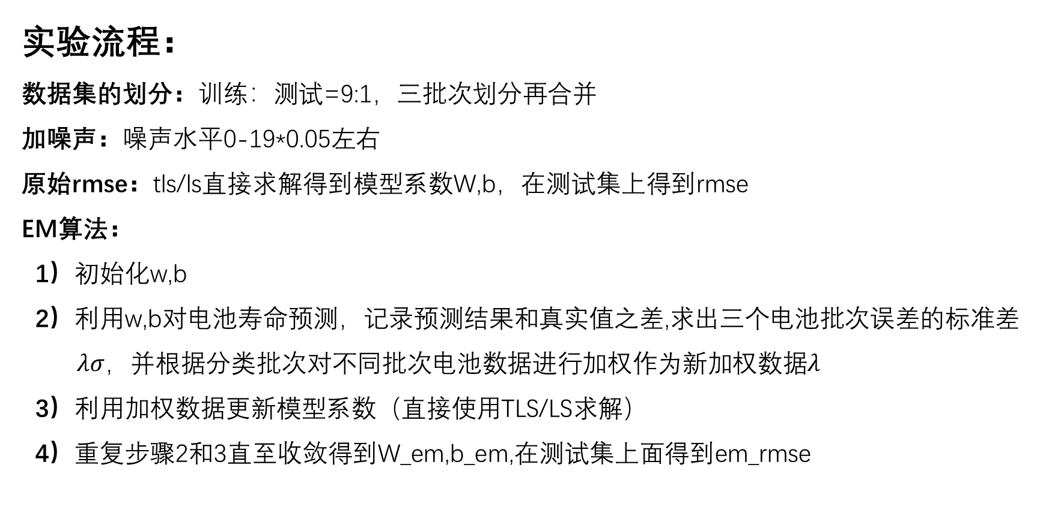
实验流程：
数据集的划分：训练：测试=9:1，三批次划分再合并
加噪声：噪声水平0-19*0.05左右
原始rmse：tls/ls直接求解得到模型系数W,b，在测试集上得到rmse
EM算法：
1）初始化w,b
2）利用w,b对电池寿命预测，记录预测结果和真实值之差,求出三个电池批次误差的标准差
$λσ$，并根据分类批次对不同批次电池数据进行加权作为新加权数据$λ$
3）利用加权数据更新模型系数（直接使用TLS/LS求解）
4）重复步骤2和3直至收敛得到W_em,b_em,在测试集上面得到em_rmse
（此处权值：
原始三批次电池的标准差为$λσ$，为了得到$λ$，对$λσ处理$， $λ_{i}=\frac{{(λσ)}_{i}}{\sum{{(λσ)}_{i}}}$）

Slide 5

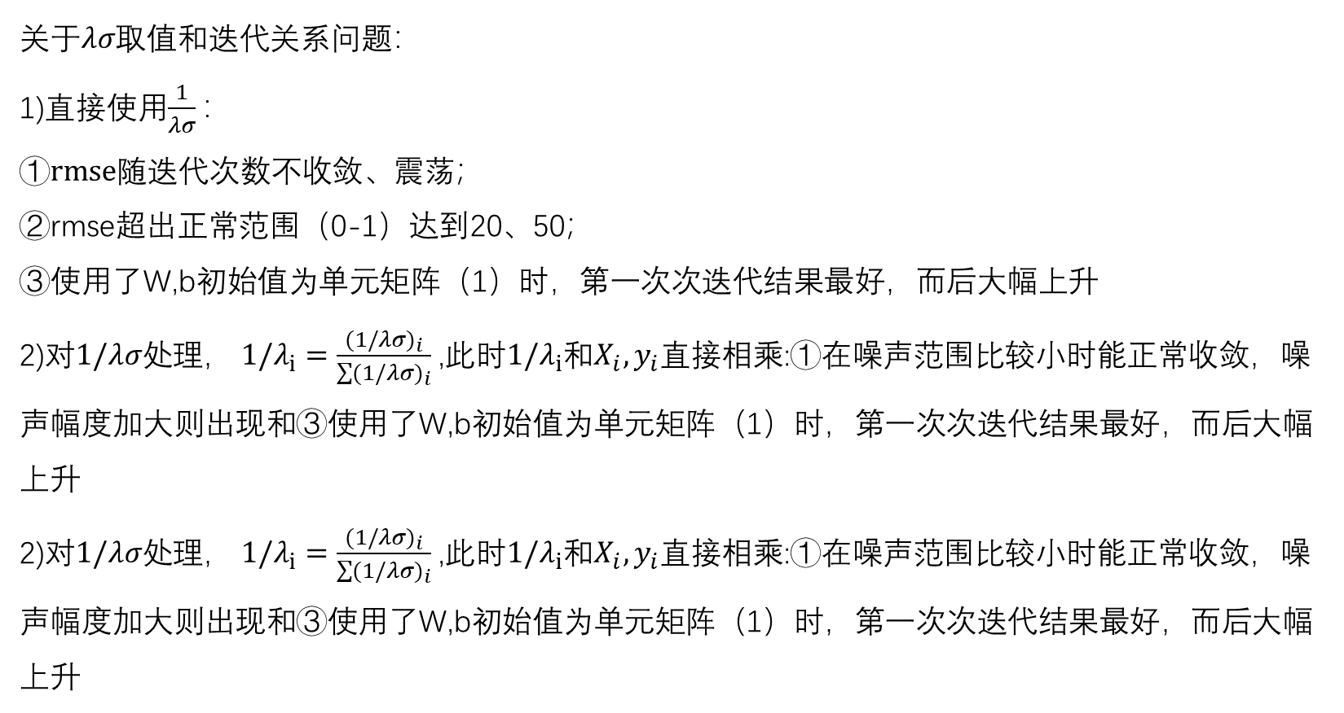
$$\sum_{i}{\frac{1}{λ_{i}^{2}}{\left(y_{i}−X_{i}w\right)}^{2}}$$
关于$λσ$取值和迭代关系问题：
1)直接使用$\frac{1}{λσ}：$
$①rmse$随迭代次数不收敛、震荡；
②rmse超出正常范围（0-1）达到20、50；
③使用了W,b初始值为单元矩阵（1）时，第一次次迭代结果最好，而后大幅上升
2)对$1/λσ处理$， ${1/λ}_{i}=\frac{{(1/λσ)}_{i}}{\sum{{(1/λσ)}_{i}}}$,此时${1/λ}_{i}$和$X_{i},y_{i}$直接相乘:$①$在噪声范围比较小时能正常收敛，噪声幅度加大则出现和③使用了W,b初始值为单元矩阵（1）时，第一次次迭代结果最好，而后大幅上升
2)对$1/λσ处理$， ${1/λ}_{i}=\frac{{(1/λσ)}_{i}}{\sum{{(1/λσ)}_{i}}}$,此时${1/λ}_{i}$和$X_{i},y_{i}$直接相乘:$①$在噪声范围比较小时能正常收敛，噪声幅度加大则出现和③使用了W,b初始值为单元矩阵（1）时，第一次次迭代结果最好，而后大幅上升

Slide 6
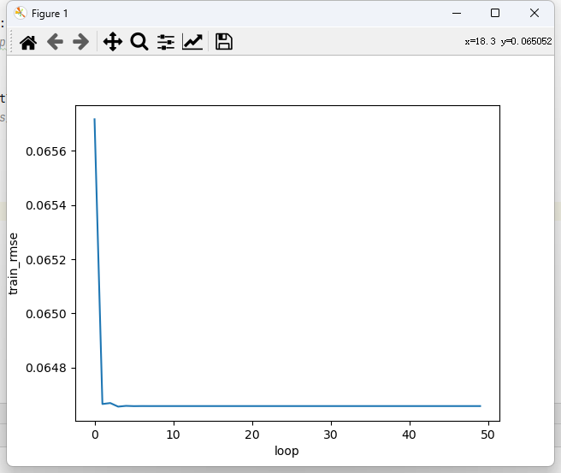
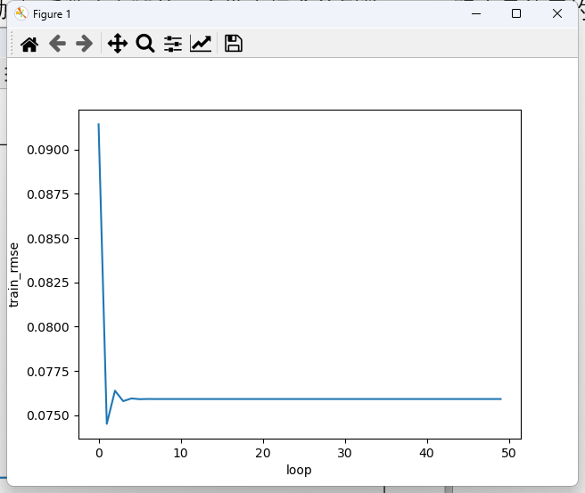
改进：原始的加权系数为电池的三个批次标准差倒数$1/λσ$，现在是使用的是三个比例$1/λ$

Slide 7
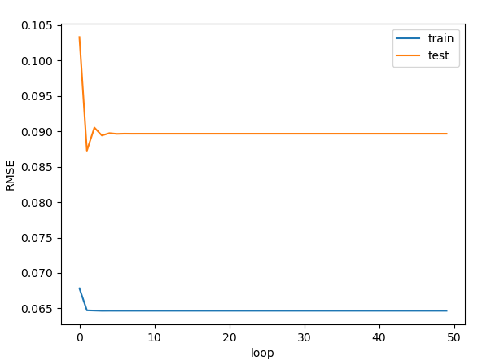
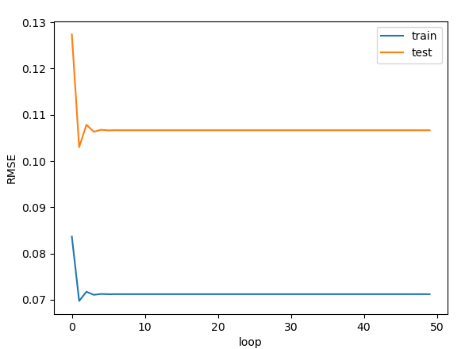

Slide 8
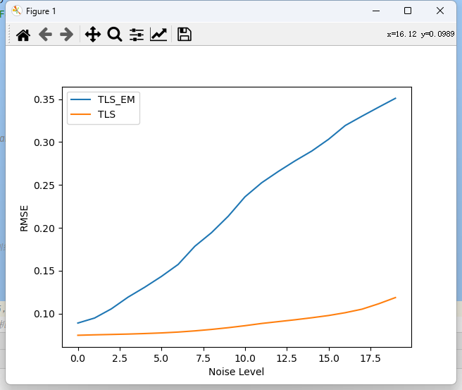
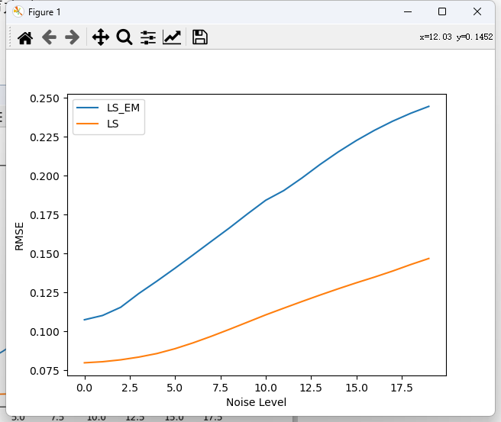
多次实验取中位数，噪声水平：0-19*[0.01,0.009,0.05]

Slide 9
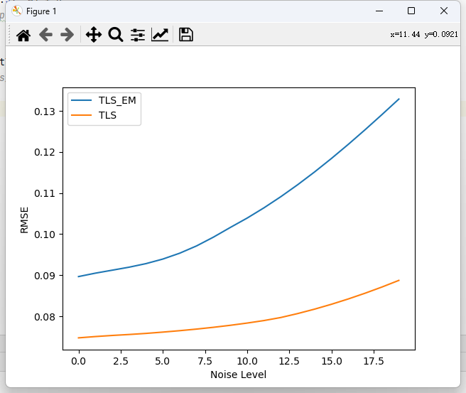
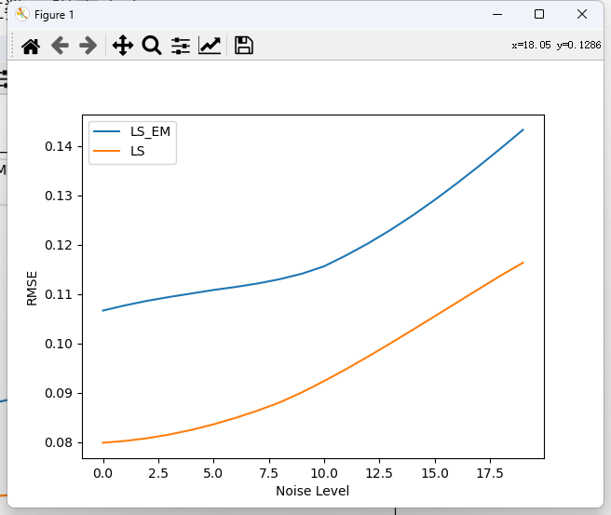
多次实验取中位数，噪声水平：0-19*[0.005,0.0045,0.03]

Slide 10
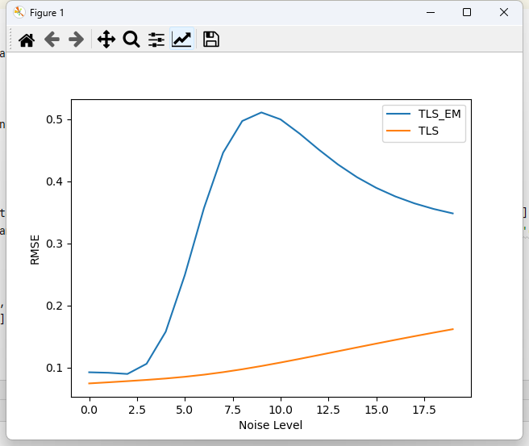
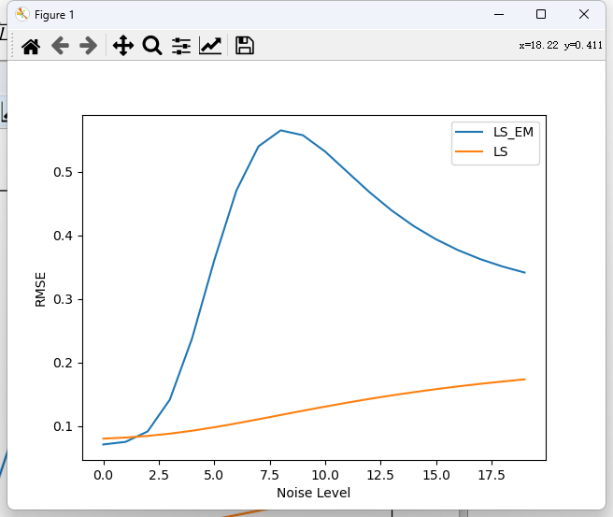
多次实验取中位数，噪声水平：0-19*[0.01,0.009,0.06]

Slide 11
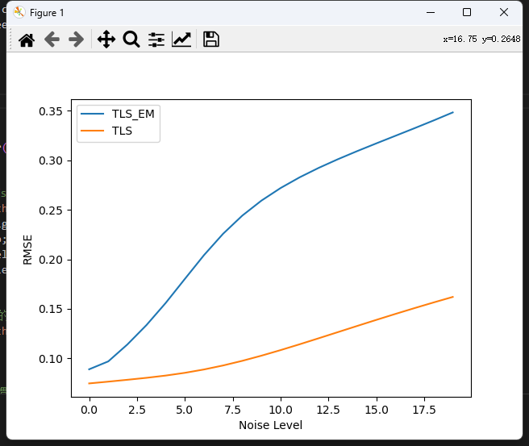
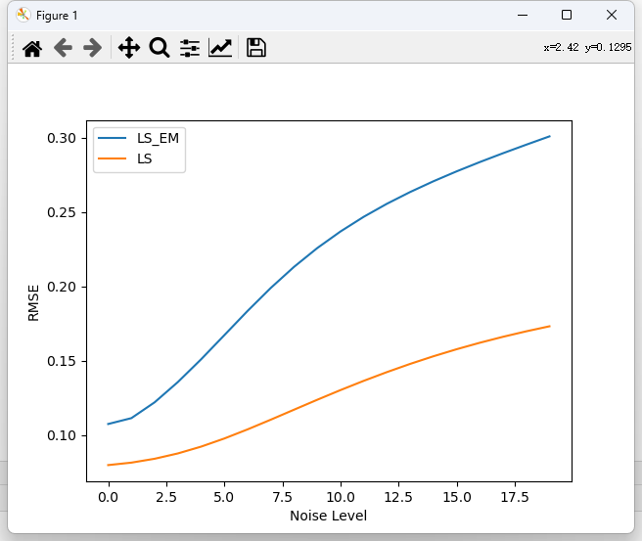
多次实验取中位数，噪声水平：0-19*[0.01,0.009,0.06]

Slide 12
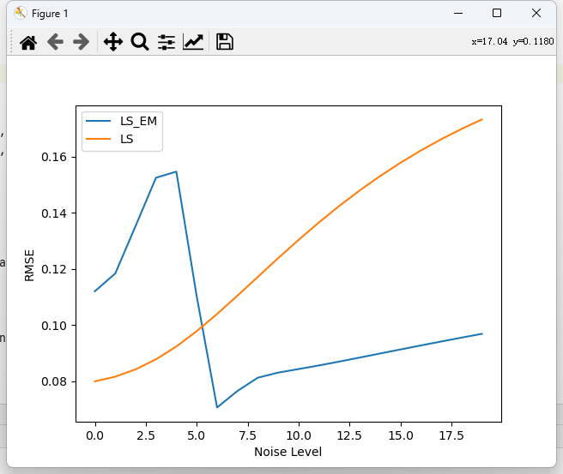
多次实验取中位数，噪声水平：0-19*[0.01,0.009,0.06]

